Slide 1
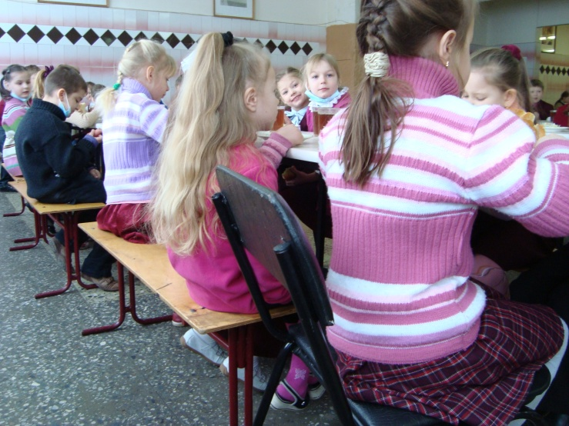
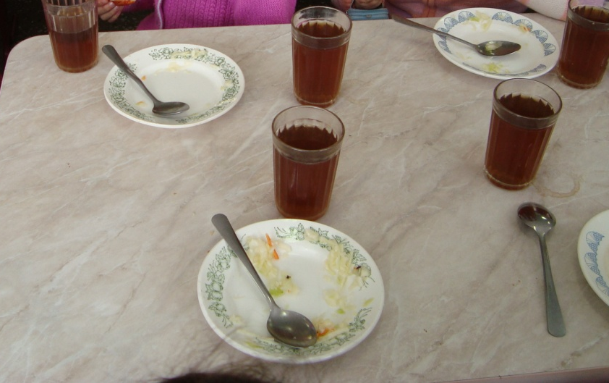
Тема урока:
Разделительный твёрдый знак
сели
с
ъ
ели
?

Slide 2
Печатная и письменная буква
ъ
ъ
ъ
Из элементов каких букв состоит эта буква?

Slide 3
объявление
сообщение о чём-нибудь
слогов -
5
букв -
10
звуков -
11

Slide 4
Разделительный твёрдый знак пишется после согласных перед гласными
я
об
ятие
ъятие
ъ
е
Прочитайте слова, найдите и исправьте ошибку.
под
езд
ъезд
ё
с
ёмка
ъёмка
ю

Slide 5
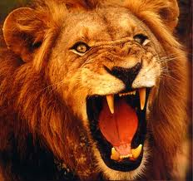
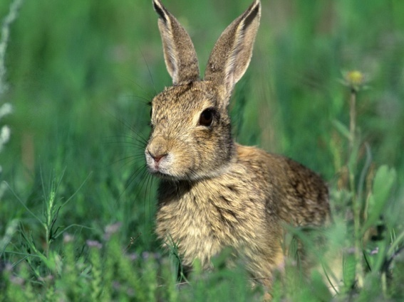

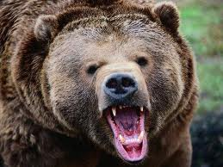
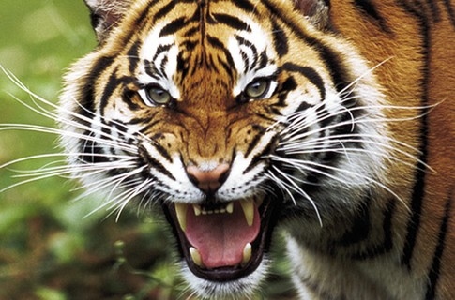
Кто может быть таким?
разъярённый

Slide 6

физминутка

Slide 7
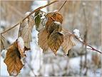
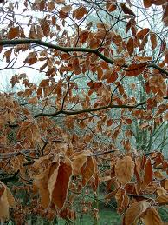


Подготовимся к письму по памяти
От первого мороза съёжились листочки.

Slide 8
Выполните задание самостоятельно
Спиши слова по образцу.
Подчеркни «ъ» и гласную после него.
2. Запиши рядом подходящее по смыслу слово.
3. Устно придумай предложение с полученным сочетанием слов.

Slide 9
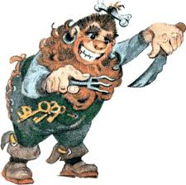

Страшилка
Всё вокруг объято страхом.
Разъярённый людоед
Объявил, что съест сегодня
Замечательный обед.
Даже несъедобный ёжик
Съёжился от страха тоже.
Выучи и напугай дома родителей.

Slide 10
Вспоминаем и повторяем
Элементы каких букв встречаются в написании твёрдого знака?
Почему твёрдый знак называется разделительным?
Перед какими
гласными пишется «ъ»?
Какие слова с «ъ» вы запомнили?

Slide 11
молодцы
Если тебе на уроке было
понятно и интересно –
непонятно и скучно -
Спасибо за внимание.

